Slide 1
Úton a vállalati partnerségek felé
- Az ELTE Alumni tapasztalatai
Kapusi-Orosz Bernadett
Igazgatóhelyettes, Szolgáltatási Igazgatóság
Alumni Konferencia – Pécs, 2026. május 7.

Slide 2
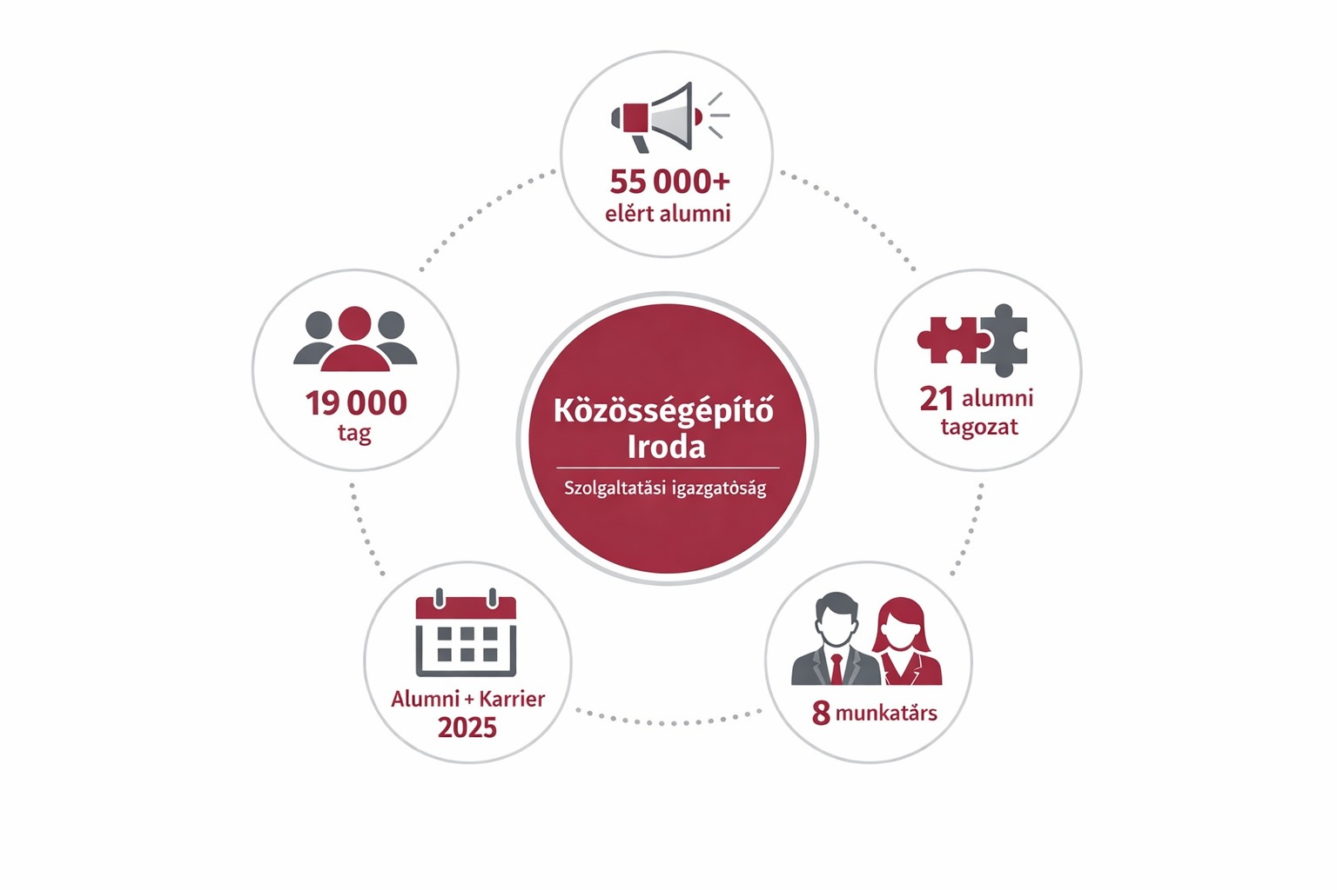
A szervezetről röviden
Alumni Konferencia – Pécs, 2026. május 7.

Slide 3
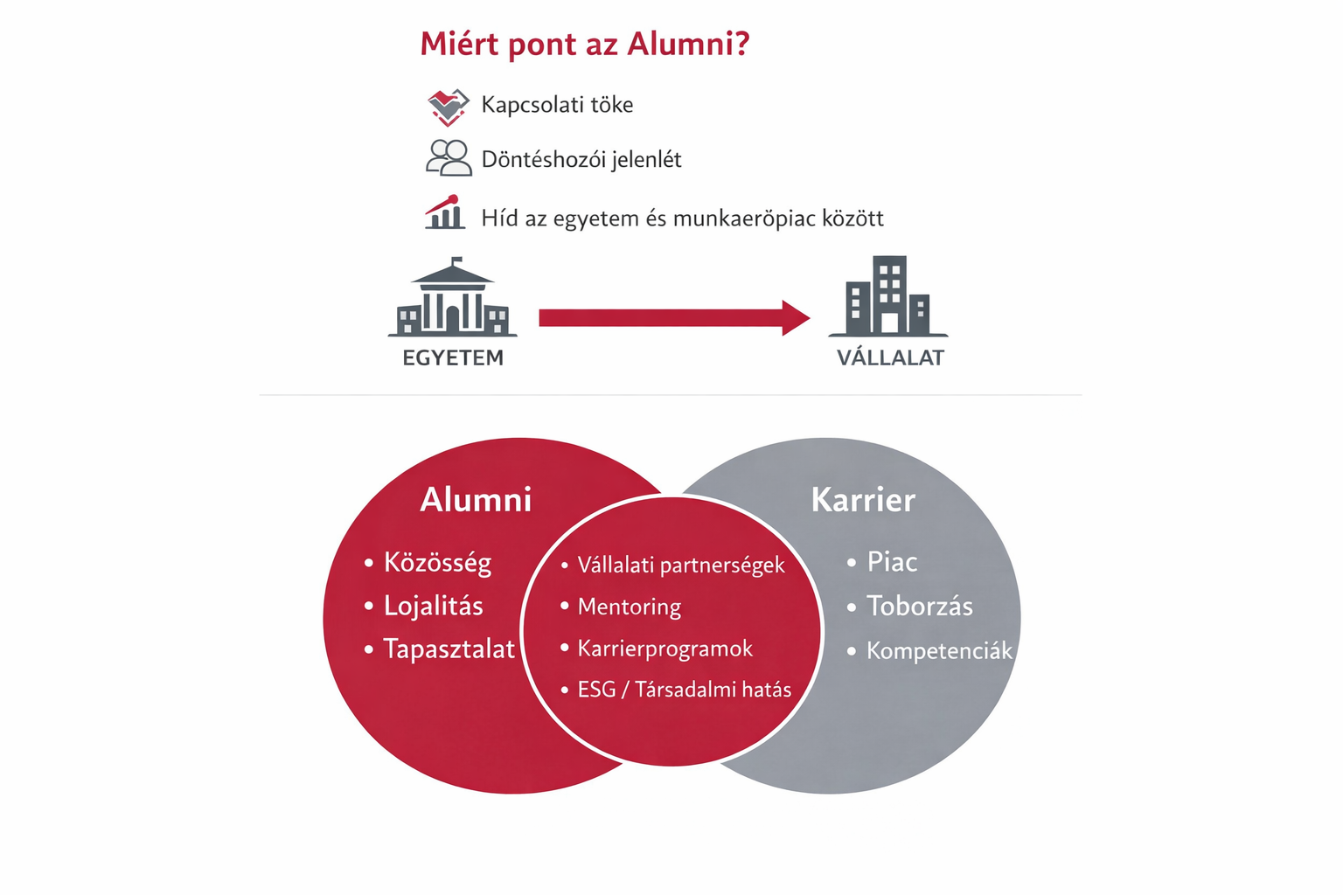
Alumni Konferencia – Pécs, 2026. május 7.

Slide 4
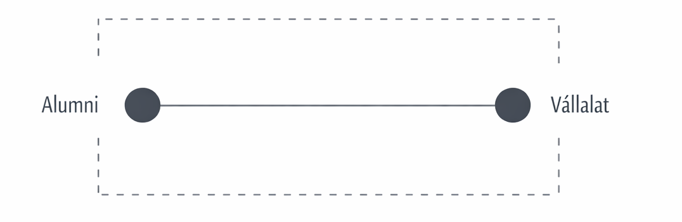
Miért lett fontos a téma?
A kapcsolat létezik, a közös keret azonban gyakran hiányzik.
Alumni oldal
Közösség
Események
Kapcsolatok
Vállalati oldal
Stratégia
HR - célok
Mérhető hatás
Alumni Konferencia – Pécs, 2026. május 7.

Slide 5
Kiindulóhelyzet az ELTE-n
Sok kar, sok alumni, sok kapcsolat
Széttöredezett együttműködések
Ad hoc megkeresések, személyfüggőség
Tanulság:
Intézményi szint nélkül nincs skálázhatóság
Nagy alumni bázis Automatikus partnerségek
Alumni Konferencia – Pécs, 2026. május 7.

Slide 6

Kiindulóhelyzet az ELTE Alumniban
Jól felépített belső struktúra
Jól működő Alumni rendezvények
DE!
Kihasználatlan kapcsolati tőke
Mamut szervezet
Válaszút
Nyugat-európai minta követése
vagy
bejáratott működési modell
Alumni Konferencia – Pécs, 2026. május 7.

Slide 7
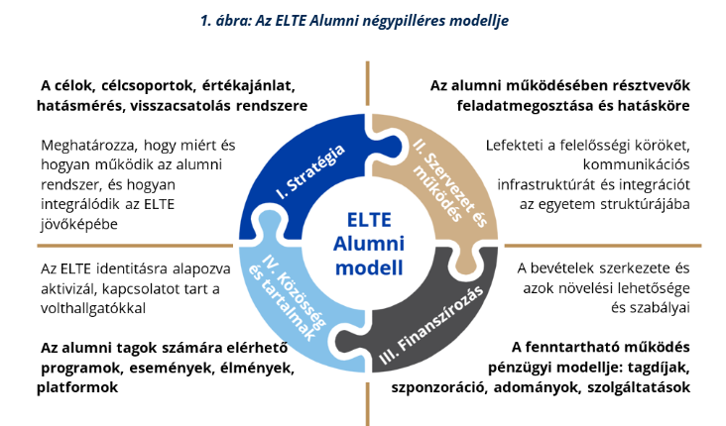
Új irányok
Egyéves szakértői munka
Új stratégia kidolgozása
Alumni Konferencia – Pécs, 2026. május 7.

Slide 8
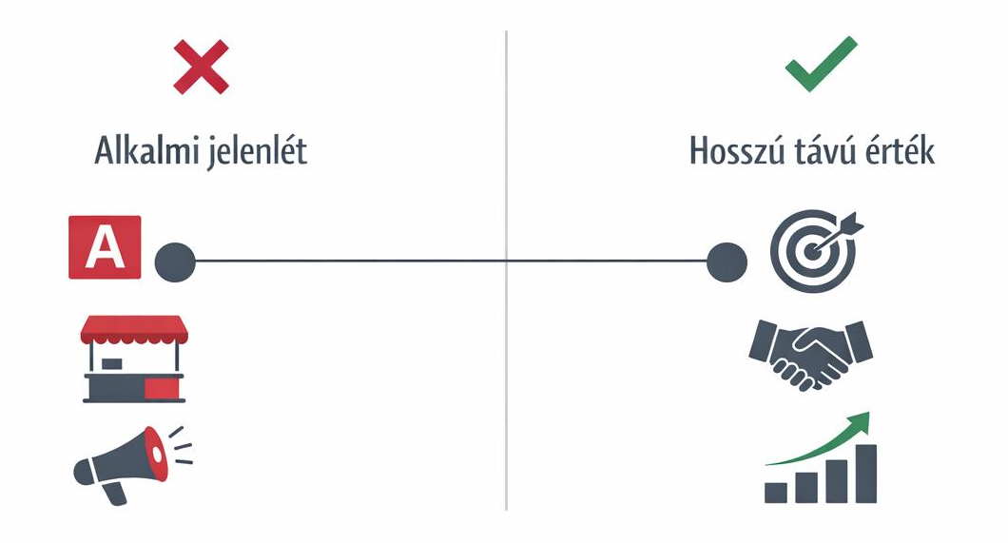
Fókuszba került, hogy a vállalatok…
Nem
Logómegjelenést
Egyszeri eseményt keresnek.
Hanem
Hitelességet,
Elérést,
hosszútávú kapcsolódást.
Alumni Konferencia – Pécs, 2026. május 7.

Slide 9

Szemléletváltás
„Mit kérünk? ” -> „Mit tudunk adni?”
Alumni közösség mint erőforrás
Alumni mint
Munkavállaló
Döntéshozó
„Márkanagykövet”
Partnerség Szponzoráció
Alumni Konferencia – Pécs, 2026. május 7.

Slide 10
Értékajánlat, mint fordulópont
Alumni Konferencia – Pécs, 2026. május 7.

Slide 11
Mit remélünk ettől a szemlélettől?
Tudatosabb vállalati párbeszéd
Közös nyelv
Célalapú egyeztetések
Pilot alapú együttműködések
Gyors tanulás
Alumni új szerepekben
Összekötő
Nagykövet
Szakmai partner
Alumni Konferencia – Pécs, 2026. május 7.

Slide 12
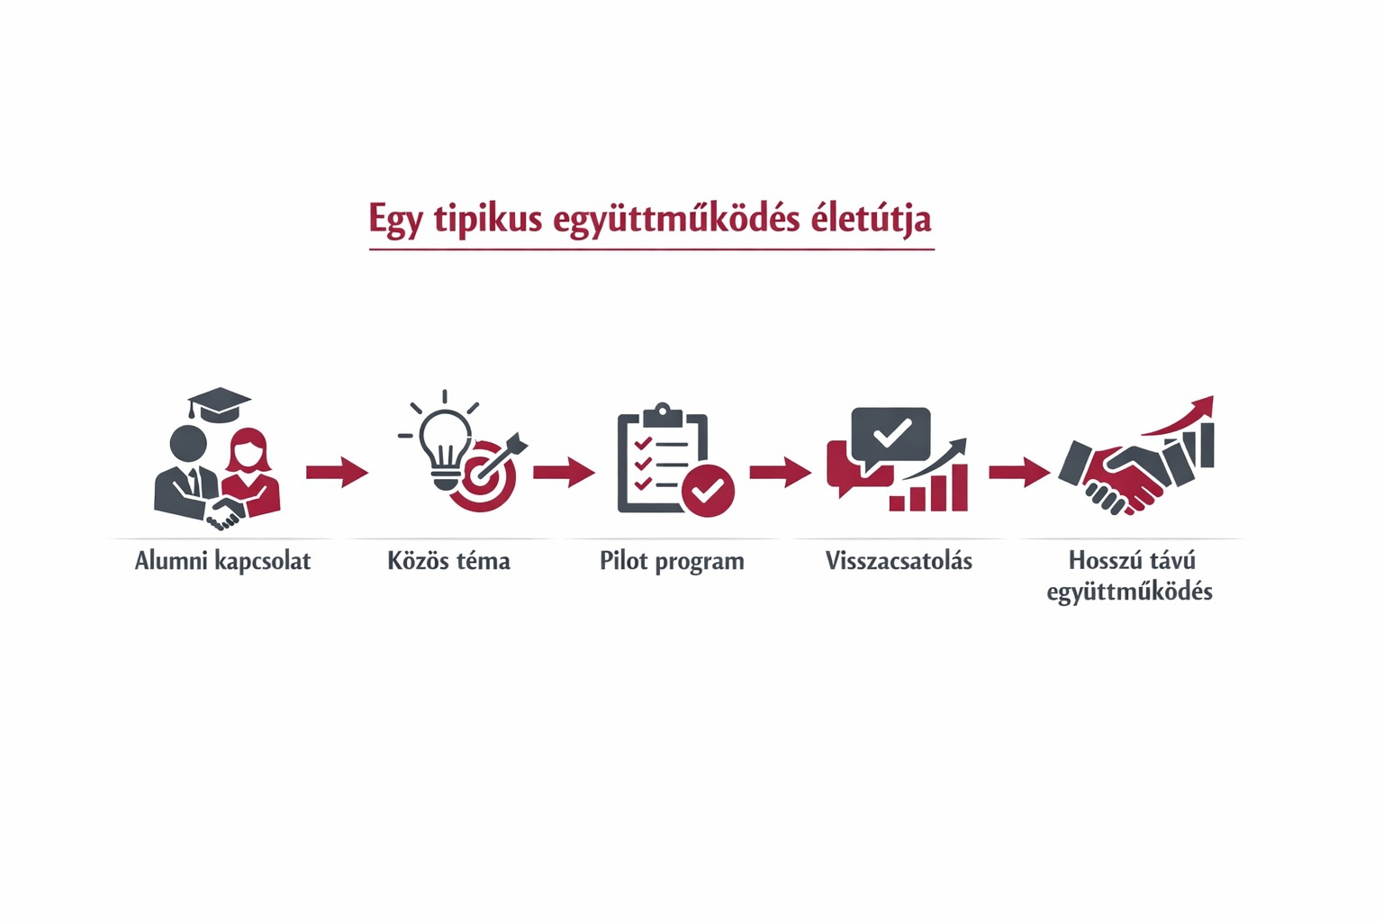
Alumni Konferencia – Pécs, 2026. május 7.

Slide 13
Miből építkezünk?
Valós karrierutak
Intézményi kötődés + vállalati tapasztalat
Hiteles történetek
Amivel próbálkozunk:
Karrier- és mentoring alkalmak (Karriernap)
Tartalom alapú együttműködések pilotban
Nehézségek
Belső koordináció
Adatok, jogosultságok, adatvédelem
Vállalati tempó vs. Intézményi működés
Alumni Konferencia – Pécs, 2026. május 7.

Slide 14
Fő tanulságok
‚Kicsiben kezdeni’ stratégia, nem kompromisszum
Nincs kész recept vagy másolható modell
Alumni nélkül nincs hitelesség
Újszerű feladat, újszerű megoldások
Alumni Konferencia – Pécs, 2026. május 7.

Slide 15
Köszönöm a figyelmet!
Kapusi-Orosz Bernadett
Igazgatóhelyettes, Szolgáltatási Igazgatóság
Alumni Konferencia – Pécs, 2026. május 7.

